Slide 1

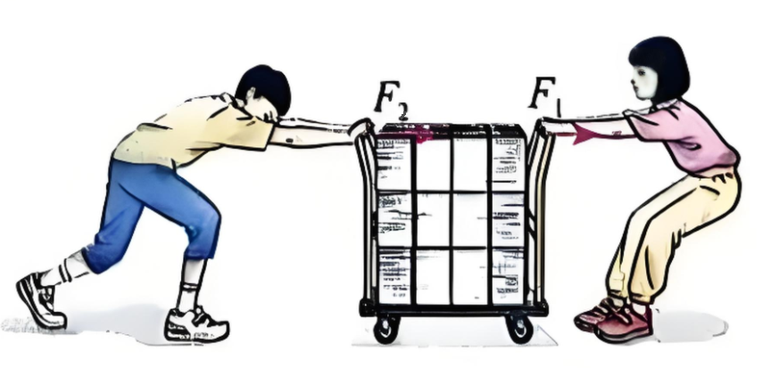
第八章——运动和力
第4节 同一直线上二力的合成
八年级物理下册 •人教版（2024新版）

Slide 2
04
03
02
学习目标
01
知道几个力的共同作用效果可以用一个力来代替，这个力就是合力;知道同一直线上方向相同和相反的两个力的合成方法。
通过合力的一些事例和实际的实验操作，体会到团结合作、交流互助的重要性;培养实事求是、尊重自然规律的科学态度。
通过总结出同一直线上两个力合成的方法初步认识等效替代的科学研究方法。
通过对探究实验假设的验证来培养学生对物理现象的归纳总结能力。

Slide 3
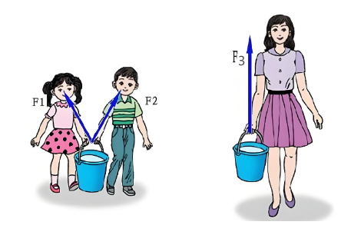
新课引入
生活中的物体往往同时受到多个力的作用。怎样分析这样的力学问题呢?你认为能用一个力代替几个力同时作用的效果吗?
两个小孩共同提起一桶水
一个大人单独提起同一桶水
两个小孩与一个大人作用的力，产生的作用效果是相同的

Slide 4

一
力的合成
如果一个力单独作用效果跟几个力共同作用效果相同，这个力就叫作那几个力的合力，组成合力的每个力叫分力。在物理学中，求几个力合力的过程叫作力的合成。
效果相同
F3的作用
F1和F2共同作用
F₃
F₁ 、 F₂
是 的合力;
合力与分力是建立在“等效替代”的基础上。

Slide 5

？
一
力的合成
想想议议
在搬运货物的时候，两个人同时对车施加沿水平方向的拉力F和推力F2。此时，怎样计算拉力F和推力F₂的合力大小呢?
又该怎样确定合力的方向呢?
要研究多个力的合成问题，可以从简单的情况入手。同一直线上二力合成的情况最简单，下面让我们通过实验来研究。

Slide 6
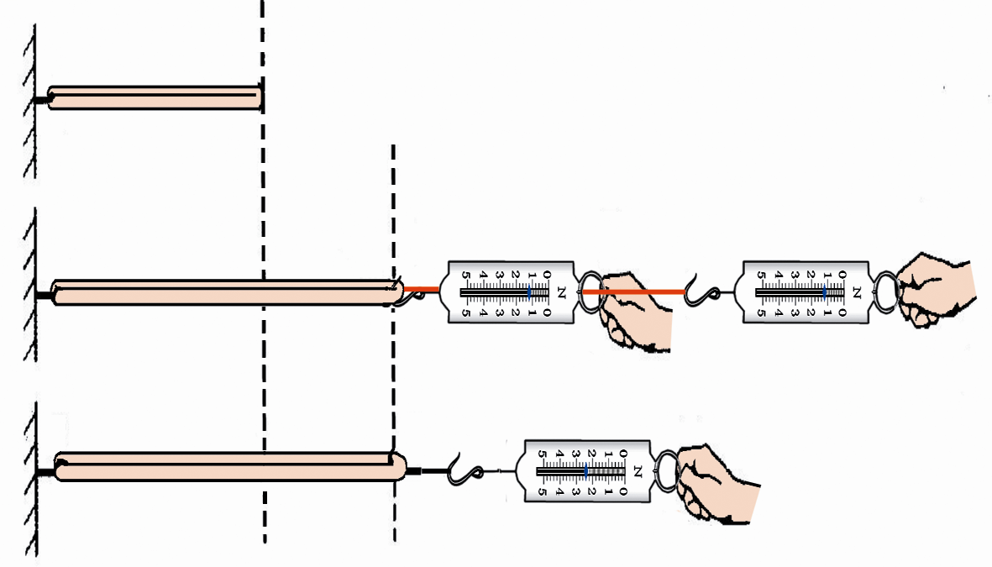
二
同一直线上二力合成
两个弹簧测力计、刻度尺、橡皮筋
实验器材：
0
F₁
F₂
实验方法：
等效替代法
0
F_{合}
实验过程：
1、将橡皮筋一端固定，把两个弹簧测力计沿水平方向向右拉橡皮筋，将橡皮筋拉至0点，并记录两个弹簧测力计的示数F1、F2。
2、只用一个弹簧测力计拉橡皮筋，再次拉到0点，记下弹簧测力计的示数F合。

Slide 7

二
同一直线上二力合成
实验一：沿同一直线，方向相同的二力的合成。
0
F₁
F₂
0
F_{合}
力 | F₁ | F₂ | F合
大小/N | 3 | 2 | 5
方向 | 向右 | 向右 | 向右
结论：沿同一直线作用的两个方向相同的力，其合力方向
_______________，合力大小等于这两个力的____________；
与两个力方向相同
大小之和
F_{合}=F₁ +F₂

Slide 8
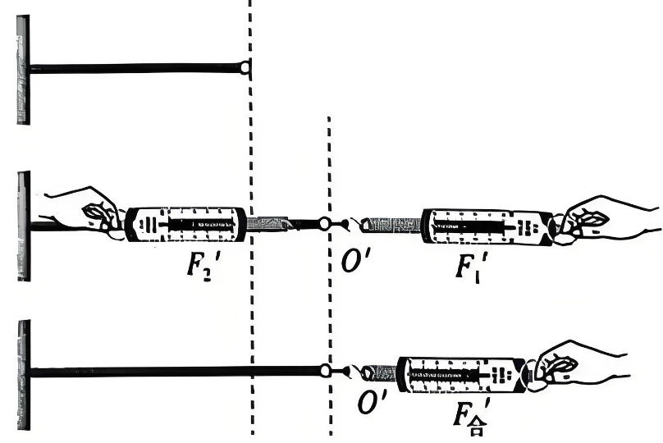
二
同一直线上二力合成
实验二：沿同一直线，方向相反的二力的合成。
力 | F1‘ | F2’ | F合‘
大小/N | 2 | 3 | 1
方向 | 向右 | 向左 | 向右
结论：沿同一直线作用的两个方向相反的力，其合力方向
__________________________，合力大小等于__________；
与较大的力方向一致
两个力的差
F_{合}=F_{大} -F_{小}

Slide 9

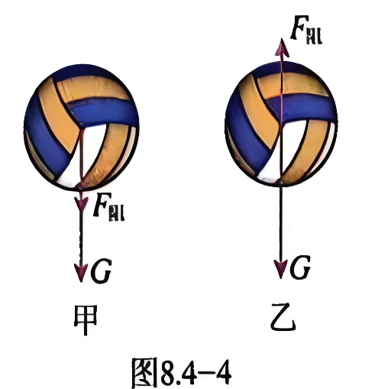
例题
二
同一直线上二力合成
F合
已知排球所受的重力约为2.7N，若排球在竖直上升过程的某时刻所受空气阻力的大小约为0.5N，试计算排球此时所受合力的大小，并说明合力的方向。
若在竖直下落过程的某时刻所受空气阻力的大小也约为0.5N，则此时所受合力的大小和方向又是怎样的?
F合
解： 排球竖直上升时，受到的重力和空气阻力方向均竖直向下，这两个力的方向相同。
F合=G+F阻=2.7N+0.5N=3.2N，方向竖直向下。
排球竖直下落时，受到的重力竖直向下，空气阻力竖直向上，这两个力的方向相反。
F合=G-F阻=2.7 N-0.5N=2.2N，方向竖直向下。

Slide 10
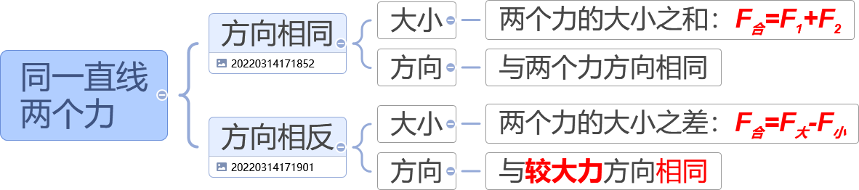
课堂小结

Slide 11
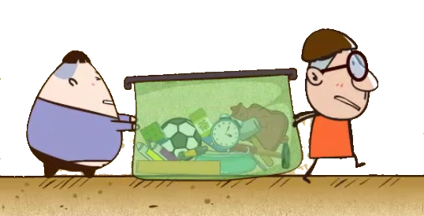

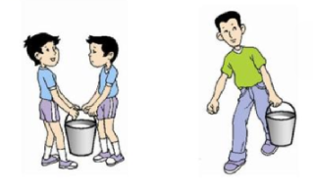
课堂习题
2
1、在如图所示的情景中，图(a)中提起水桶的力有_____个，图(b)中提起同样的水桶的力有______个，它们的作用效果_______(选填“相同”或“不同”)。
图(a)
F₂
F₁
图(b)
1
相同
2、在如图中，如果小瘦子用 400N 的力拉箱子，小胖子用 200N 的力推箱子，他们合力的大小是______N。
600

Slide 12

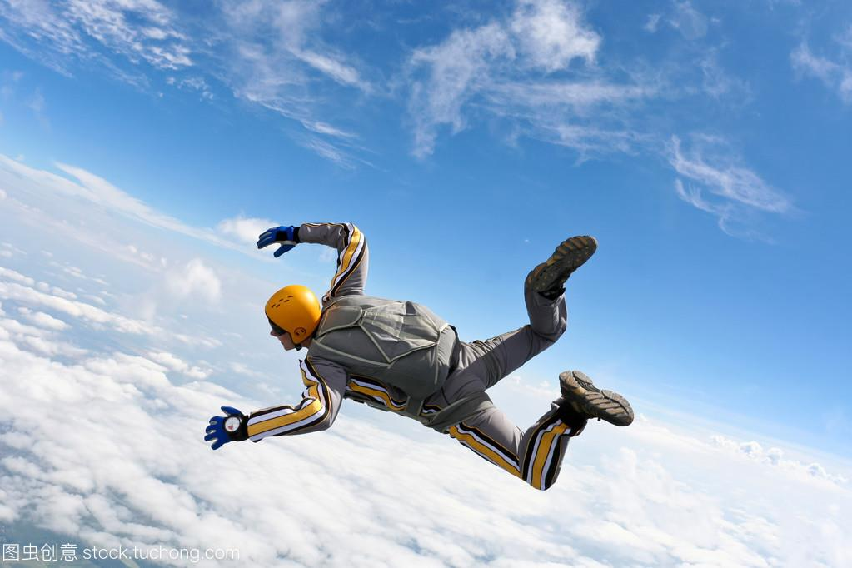
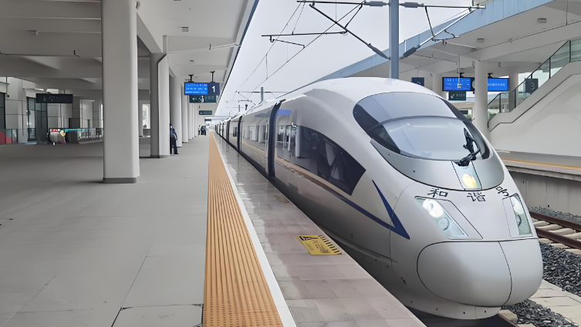
课堂习题
3、跳伞运动员连同装置共重700N，他从飞机上跳下，伞未打开前，受到空气的阻力为50N，则这两个力的合力的大小为______，合力的方向是______。
650N
向下
4、行驶在平直轨道上的列车，如果牵引力与阻力相等，则合力大小是______，列车将做__________运动;如果牵引力小于阻力，合力_______0N（是/不为），方向与列车前进方向______，列车将做__________运动。
0 N
匀速直线
不为
相反
减速

Slide 13

课堂习题
5、甲、乙两人用一条绳子向同一方向拉一条船，甲用力300N，乙用力170N，船受到的拉力是 N.
6、甲、乙两人推一张桌子，甲用30N的力向右推，乙用50N的力向左推，两个力沿同一直线。桌子受到两人的合力是 N.方向 。
7、一个力F1的大小为5N，另一个力F2的大小为3N，它们都沿东西方向，向东还是向西并不确定。它们的合力F的大小和方向有哪几种可能?请列举各种可能情况，并说出每种情况下合力的大小和方向。
470
20
向左
1.两力都向东
2.两力都向西
3.F1向东，F2向西
4.F1向西，F2向东
合力向东，
8N
合力向西，
8N
合力向东，
2N
合力向西，
2N

Slide 14
课堂习题
8．作用在同一直线上的两个力，合力为12 N，若其中一个力的大小为15 N，则另一个力的大小为___________。
3N或27N

